Slide 1
主流开源框架
第三部分：Spring框架

Slide 2

Spring的Ioc
Spring的AOP
Spring的JDBC
Spring集成Hibernate
SSH整合

Slide 3
Spring的事务

Slide 4

事务的概念
Spring提供了两种事务管理方式
介绍spring的事务管理器
事物传播规则
Spring+JDBC组合开发(配置事务)

Slide 5
事务的概念
事务是一组操作的执行单元，相对于数据库操作来讲，事务管理的是一组SQL指令，比如增加，修改，删除等，事务的一致性，要求，这个事务内的操作必须全部执行成功，如果在此过程种出现了差错，比如有一条SQL语句没有执行成功，那么这一组操作都将全部回滚
仅用四个词解释事务（ACID）
atomic(原子性):要么都发生，要么都不发生。
consistent(一致性):数据应该不被破坏。
Isolate(隔离性):用户间操作不相混淆
Durable(持久性):永久保存,例如保存到数据库中等

Slide 6
Spring提供了两种事务管理方式
Spring提供了两种事务管理方式
编程序事务管理
编写程序式的事务管理可以清楚的定义事务的边界，可以实现细粒度的事务控制，比如你可以通过程序代码来控制你的事务何时开始，何时结束等，与后面介绍的声明式事务管理相比，它可以实现细粒度的事务控制。
声明式事务管理(*****)
如果你并不需要细粒度的事务控制，你可以使用声明式事务，在Spring中，你只需要在Spring配置文件中做一些配置，即可将操作纳入到事务管理中，解除了和代码的耦合， 这是对应用代码影响最小的选择，从这一点再次验证了Spring关于AOP的概念。当你不需要事务管理的时候，可以直接从Spring配置文件中移除该设置

Slide 7
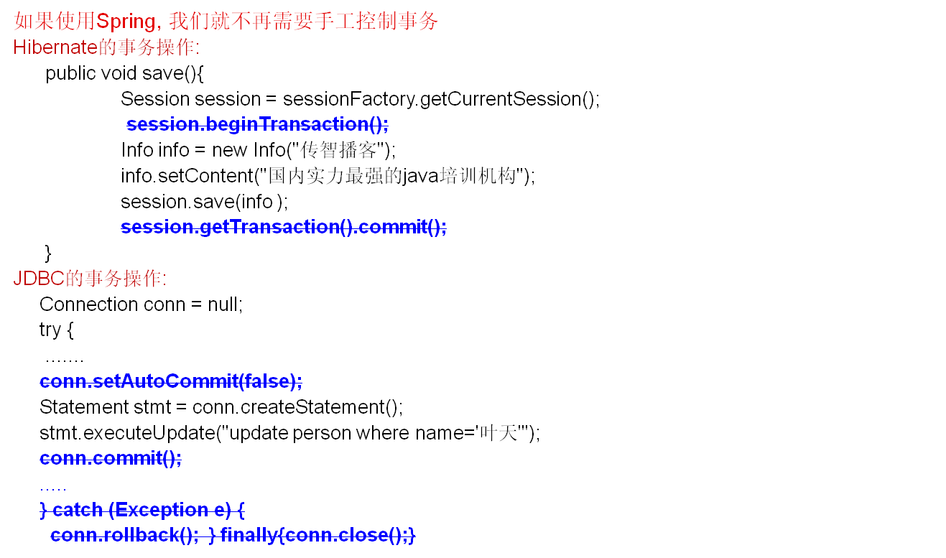
Spring提供了两种事务管理方式

Slide 8
spring的事务管理器
介绍spring的事务管理器
spring没有直接管理事务，而是将管理事务的责任委托给JTA或相应的持久性机制所提供的某个特定平台的事物实现
事务管理器实现 | 目标
org.springframework.jdbc.datasource.DataSourceTransactionManager | 在单一的JDBC Datasource中的管理事务
org.springframework.orm.hibernate3.HibernateTransactionManager | 当持久化机制是hibernate时，用它来管理事务
org.springframework.jdo.JdoTransactionManager | 当持久化机制是Jdo时，用它来管理事务。
org.springframework.transaction.jta.JtaTransactionManager | 使用一个JTA实现来管理事务。在一个事务跨越多个资源时必须使用
org.springframework.orm.ojb.PersistenceBrokerTransactionManager | 当apache的ojb用作持久化机制时，用它来管理事务。

Slide 9
理解事务属性--事物传播规则
传播行为 | 意义
REQUIRED | 业务方法需要在一个事务中运行。如果方法运行时，已经处在一个事务中，那么加入到该事务，否则为自己创建一个新的事务
NOT_SUPPORTED | 声明方法不需要事务。如果方法没有关联到一个事务，容器不会为它开启事务。如果方法在一个事务中被调用，该事务会被挂起，在方法调用结束后，原先的事务便会恢复执行
REQUIRESNEW | 属性表明不管是否存在事务，业务方法总会为自己发起一个新的事务。如果方法已经运行在一个事务中，则原有事务会被挂起，新的事务会被创建，直到方法执行结束，新事务才算结束，原先的事务才会恢复执行
MANDATORY | 该属性指定业务方法只能在一个已经存在的事务中执行，业务方法不能发起自己的事务。如果业务方法在没有事务的环境下调用，容器就会抛出例外。
SUPPORTS | 这一事务属性表明，如果业务方法在某个事务范围内被调用，则方法成为该事务的一部分。如果业务方法在事务范围外被调用，则方法在没有事务的环境下执行
Never | 指定业务方法绝对不能在事务范围内执行。如果业务方法在某个事务中执行，容器会抛出例外，只有业务方法没有关联到任何事务，才能正常执行
NESTED | 如果一个活动的事务存在，则运行在一个嵌套的事务中. 如果没有活动事务, 则按REQUIRED属性执行.它使用了一个单独的事务， 这个事务拥有多个可以回滚的保存点。内部事务的回滚不会对外部事务造成影响。它只对DataSourceTransactionManager事务管理器起效

Slide 10
Spring+JDBC组合开发(配置事务)
配置事务时，需要在xml配置文件中引入用于声明事务的tx命名空间(见下页),事务的配置方式有两种：
注解方式和基于XML配置方式。

Slide 11
Spring+JDBC组合开发(配置事务XML格式)
在spring配置文件中引入用于声明事务的tx命名空间
<beans xmlns="http://www.springframework.org/schema/beans"
xmlns:xsi="http://www.w3.org/2001/XMLSchema-instance"
xmlns:aop="http://www.springframework.org/schema/aop"
xmlns:context="http://www.springframework.org/schema/context"
xmlns:tx="http://www.springframework.org/schema/tx"
xsi:schemaLocation="http://www.springframework.org/schema/beans
http://www.springframework.org/schema/beans/spring-beans-2.5.xsd
http://www.springframework.org/schema/tx http://www.springframework.org/schema/tx/spring-tx-2.5.xsd
http://www.springframework.org/schema/aop http://www.springframework.org/schema/aop/spring-aop-2.5.xsd
http://www.springframework.org/schema/context http://www.springframework.org/schema/context/spring-context-2.5.xsd">
</beans>

Slide 12
Spring+JDBC组合开发(配置事务XML格式)
<!--1 配置dbcp数据源 -->
<bean id="dataSource" class="org.apache.commons.dbcp.BasicDataSource" >
<property name="driverClassName" value="com.mysql.jdbc.Driver"/>
<property name="url" value="jdbc:mysql://localhost:3306/idb" />
<property name="username" value="root"/>
<property name="password" value="root"/>
</bean>
<!--2 配置JDBC模板 -->
<bean id="jdbcTemplate" class="org.springframework.jdbc.core.JdbcTemplate">
<property name="dataSource" ref="dataSource"/>
</bean>
<!--3 配置jdbc的事务管理器 -->
<bean id="dataSourceTransactionManager"
class="org.springframework.jdbc.datasource.DataSourceTransactionManager">
<property name="dataSource" ref="dataSource" />
</bean>

Slide 13
Spring+JDBC组合开发(配置事务XML格式)
<!--4 配置通知 -->
<tx:advice id="advice" transaction-manager="dataSourceTransactionManager">
<tx:attributes>
<tx:method name="save*" propagation="REQUIRED”/>
<tx:method name="*" read-only="true"/>
</tx:attributes>
</tx:advice>
<!--5 配置切入点 -->
<aop:config>
<aop:pointcut id="accountservice" expression="execution(*com.service..*.*(..))"/>
<aop:advisor advice-ref="advice" pointcut-ref="accountservice"/>
</aop:config>

Slide 14
Spring+JDBC组合开发(配置事务XML格式)
<!-- 配置dao层 -->
<bean id="accountDao" class="com.dao.impl.AccountDaoImpl">
<property name="jdbcTemplate" ref="jdbcTemplate" />
</bean>
<bean id="inaccountDao" class="com.dao.impl.InAccountDaoImpl">
<property name="jdbcTemplate" ref="jdbcTemplate" />
</bean>
<!-- 配置业务层 -->
<bean id="inAccountService" class="com.service.impl.InAccountServiceImpl">
<property name="accountDao" ref="accountDao" />
<property name="inAccountDao" ref="inaccountDao" />
</bean>

Slide 15
Spring+JDBC组合开发(配置事务XML格式)
//业务层代码
public class InAccountServiceImpl implements InAccountService {
private InAccountDao inAccountDao;
private AccountDao accountDao;
  /**
  * 声明式事务中,不能捕获异常,必须抛出异常
  * @see com. service.InAccountService#saveInAccount(com. nAccount)
  */
public void saveInAccount(InAccount inaccount) throws Exception {
//存款
inAccountDao.saveInAccount(inaccount);
//查询余额
Account account=accountDao.getAccount(inaccount.getAccountid());
System.out.println("余额 "+account.getBalance());
Double balance=account.getBalance()+inaccount.getInbalance();
account.setBalance(balance);
//更新余额
accountDao.updateAccount(account);
}
………..
}

Slide 16
Spring+JDBC组合开发(配置事务注解方式)
Bean.xml文件中配置如下
<!--1 配置dbcp数据源 -->
<bean id="dataSource" class="org.apache.commons.dbcp.BasicDataSource">
<property name="driverClassName" value="com.mysql.jdbc.Driver"/>
<property name="url" value="jdbc:mysql://localhost:3306/db" />
<property name="username" value="root"/>
<property name="password" value="root"/>
</bean>
<!--2 配置JDBC模板 -->
<bean id="jdbcTemplate" class="org.springframework.jdbc.core.JdbcTemplate">
<property name="dataSource" ref="dataSource"/>
</bean>
<!--3 配置jdbc的事务管理器 -->
<bean id="dataSourceTransactionManager"
class="org.springframework.jdbc.datasource.DataSourceTransactionManager">
<property name="dataSource" ref="dataSource" />
</bean>
<!--4 采用@Transactional注解方式使用事务 -->
<tx:annotation-driven transaction-manager=" dataSourceTransactionManager " />

Slide 17
Spring+JDBC组合开发(配置事务注解方式)
<!-- 配置dao层 -->
<bean id="accountDao" class="com.dao.impl.AccountDaoImpl">
<property name="jdbcTemplate" ref="jdbcTemplate" />
</bean>
<bean id="inaccountDao" class="com.dao.impl.InAccountDaoImpl">
<property name="jdbcTemplate" ref="jdbcTemplate" />
</bean>
<!-- 配置业务层 -->
<bean id="inAccountService" class="com.service.impl.InAccountServiceImpl">
<property name="accountDao" ref="accountDao" />
<property name="inAccountDao" ref="inaccountDao" />
</bean>

Slide 18
Spring+JDBC组合开发(配置事务注解方式)
//业务层代码
@Transactional
public class InAccountServiceImpl implements InAccountService {
private InAccountDao inAccountDao;
private AccountDao accountDao;
  /**
  * @Transactional(propagation=Propagation.REQUIRED)
  * @@Transactional(readOnly=true)只读事务
  */
  @Transactional(propagation=Propagation.REQUIRED)
public void saveInAccount(InAccount inaccount) throws Exception {
//存款
inAccountDao.saveInAccount(inaccount);
//查询余额
Account account=accountDao.getAccount(inaccount.getAccountid());
System.out.println("余额 "+account.getBalance());
Double balance=account.getBalance()+inaccount.getInbalance();
account.setBalance(balance);
//更新余额
accountDao.updateAccount(account);
}
………..
}

Slide 19
Spring2.5+Hibernate3.3整合开发(xml方式)
实体bean的映射文件person.hbm.xml
<hibernate-mapping>
<class name="com..Person" table="person">
<id name="id" type="java.lang.Integer">
<column name="id"></column>
<generator class="identity">
<param name="identity">auto_increment</param>
</generator>
</id>
<property name="name" type="java.lang.String">
<column name="name"></column>
</property>
</class>
</hibernate-mapping>
表结构如下
create table person (
id int not null auto_increment
primary key,
name varchar(255)
)
实体bean的代码 Person.java
public class Person implements java.io.Serializable{
private static final long serialVersionUID = 1L;
private Integer id;
private String name;
………………….
}

Slide 20
Spring2.5+Hibernate3.3整合开发(xml方式)
Dao层代码
public class PersonDaoImpl implements PersonDao {
private HibernateTemplate hibernateTemplate;
public void savePerson(Person person) throws Exception {
hibernateTemplate.save(person);
}
…………………..
}
service层的代码
public class PersonServiceImpl implements PersonService {
private PersonDao personDao;
public void savePerson(Person person) throws Exception {
personDao.savePerson(person);
}
………………………….
}

Slide 21
Spring2.5+Hibernate3.3整合开发(xml方式)
hibernate.cfg.xml配置文件
<hibernate-configuration>
  <session-factory>
  <property name="connection.url">jdbc:mysql://localhost:3306/db</property>
  <property name="connection.username">root</property>
  <property name="connection.password">root</property>
  <property name="connection.driver_class">com.mysql.jdbc.Driver</property>
  <property name="dialect">org.hibernate.dialect.MySQLDialect</property>
  <property name="show_sql">true</property>
  <mapping resource="com/Person.hbm.xml" />
  </session-factory>
</hibernate-configuration>

Slide 22
Spring2.5+Hibernate3.3整合开发(xml方式)
beans.xml配置文件
<?xml version="1.0" encoding="UTF-8"?>
<beans xmlns="http://www.springframework.org/schema/beans"
xmlns:xsi="http://www.w3.org/2001/XMLSchema-instance"
xmlns:aop="http://www.springframework.org/schema/aop"
xmlns:tx="http://www.springframework.org/schema/tx"
xsi:schemaLocation="http://www.springframework.org/schema/beans
http://www.springframework.org/schema/beans/spring-beans-2.5.xsd
http://www.springframework.org/schema/tx
http://www.springframework.org/schema/tx/spring-tx-2.5.xsd
http://www.springframework.org/schema/aop
http://www.springframework.org/schema/aop/spring-aop-2.5.xsd">

Slide 23
Spring2.5+Hibernate3.3整合开发(xml方式)
beans.xml配置文件
<!-- 1 spring整合hibernate的入口 创建本地化sessionFactory 加载hibernate.cfg.xml -->
<bean id="sessionFactory" class="org.springframework.orm.hibernate3.LocalSessionFactoryBean">
<property name="configLocation">
<value>classpath:hibernate.cfg.xml</value>
</property>
</bean>
<!--2 创建hibernate模板 -->
<bean id="hibernateTemplate" class="org.springframework.orm.hibernate3.HibernateTemplate">
<property name="sessionFactory" ref="sessionFactory"/>
</bean>
<!-- 3 配置hibernate的事务管理器 -->
<bean id="txManager" class="org.springframework.orm.hibernate3.HibernateTransactionManager">
<property name="sessionFactory">
<ref bean="sessionFactory"/>
</property>
</bean>

Slide 24
Spring2.5+Hibernate3.3整合开发(xml方式)
beans.xml配置文件
<!-- 4 定义通知 -->
<tx:advice id="txadvice" transaction-manager="txManager">
<tx:attributes>
<tx:method name="save*" propagation="REQUIRED"/>
<tx:method name="*" read-only="true"/>
</tx:attributes>
</tx:advice>
<!-- 5 配置切面 -->
<aop:config>
<aop:pointcut id="personPointcut" expression="execution(* com.itcast.service..*.*(..))"/>
<aop:advisor advice-ref="txadvice" pointcut-ref="personPointcut"/>
</aop:config>

Slide 25
Spring2.5+Hibernate3.3整合开发(xml方式)
beans.xml配置文件
<!-- *********************业务层和dao层的配置 *****************************************************-->
<!-- 配置dao层 -->
<bean id="personDao" class="com.daoimpl.PersonDaoImpl">
<property name="hibernateTemplate">
<ref bean="hibernateTemplate"/>
</property>
</bean>
<!-- 配置业务层 -->
<bean id="personService" class="com.service.impl.PersonServiceImpl">
<property name="personDao">
<ref bean="personDao"/>
</property>
</bean>

